Slide 1


参加無料
とりかい高等支援学校
見学セミナー
はじめて障がい者雇用に取り組む、あるいは新たな職種で障がい者を雇用しようとする事業主の人事・労務担当者の方々を対象に、知的障がい者の雇用管理の基本を学んでいただくため、事例紹介を含めた見学セミナーを開催いたします。
今回、見学する「大阪府立とりかい高等支援学校」では、今年度(令和７年３月)に第10期生が卒業します。同校で学んでいる知的障がいのある生徒たちは、様々な職域で活躍しようと、就職に必要な基本的スキルを身につけるために、日々一生懸命励んでおります。生徒たちが学んでいる様子等を実際にご覧いただき、障がい者雇用に向けたご検討をお願いし
ます。是非、ご参加ください。
日 時 令和６年 ７月 ８日（月）13：30～16：2０（受付開始13：00）
対 象 企業の方（経営者、人事・労務担当者等）
場 所 大阪府立とりかい高等支援学校
定 員 20名程度（申込先着順）
申込み 裏面をご確認のうえ、令和６年７月2日（火）までにお申込みください。
プログラム
①大阪府立とりかい高等支援学校
概要説明＆見学（1～3年生の職業に関する授業を見学）
とりかい高等支援学校 進路指導主事 大井 雅晴
②事例紹介 「知的障がい者の雇用立ち上げと環境整備」
日本ハムキャリアコンサルティング株式会社
大阪事務所 所長 山口 徹也 氏
《会場案内》
大阪府立とりかい高等支援学校（摂津市鳥飼上1-1-15）
最寄駅 阪急バス「上鳥飼」より150m、京阪バス「上鳥飼北」より500m
※ご来場の際は、公共交通機関をご利用ください。
※併設する摂津支援学校にバス等が出入りするため、車でのご来場ができません。
車でお越しの場合は近隣のパーキングをご利用ください。
主催 大阪府
問合せ先 大阪府障がい者雇用促進センター
（大阪府 商工労働部 雇用推進室 就業促進課 障がい者雇用促進ｸﾞﾙｰﾌﾟ）
TEL 06-6360-9077 FAX 06-6360-9079
E-mail shugyosokushin-g04@gbox.pref.osaka.lg.jp

Slide 2
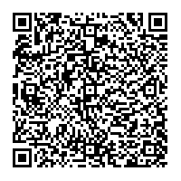

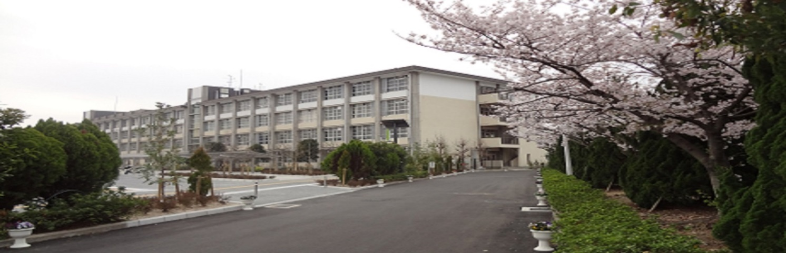
《申込方法》
「大阪府インターネット申請・申込みサービス」よりお申込みください。
（URL）
https://lgpos.task-asp.net/cu/270008/ea/residents/procedures/apply/228483e8-1ea7-43ec-a21b-19e779881c06/start
（QRコード）
■お申し込みいただいた個人情報は、本セミナーの運営にのみ利用させていただきます。
■手話通訳が必要な場合や車椅子でご参加される場合等は、事前にお申出ください。
■インターネットによる申込みが難しい場合は、下記「参加申込書」に記入のうえ、
問合せ先（表面）あてにFAXまたはE-mailでお申込みください。
大阪府 障がい者雇用セミナー
検索
大阪府立とりかい高等支援学校のご紹介
｛校訓｝ ①努力 ②工夫 ③自立
-----就職に向けがんばっています！！-----
◇知的障がいのある生徒のための高等部段階の教育における充実を図るため、就労を通じた
社会自立をめざす職業学科設置の支援学校です。
◇３年間で社会で働く力を身につけます。
◇「生産技術科」「食とみどり科」「生活科学科」の3つの学科があり、職業教育に重点を
置いた教育課程を編成し、学習に取り組んでいます。
◇さらに、職場実習を通し、実践的な就労に必要な知識や技術、態度等を身につけることを
目標にしています。
〒566-0062 大阪府摂津市鳥飼上1丁目1番15号 TEL：072-654-9235
(最寄り駅：阪急バス 上鳥飼より150m、または京阪バス 上鳥飼北より500m )
大阪府立とりかい高等支援学校（4F)
大阪府立摂津支援学校(1F～3F)
「とりかい高等支援学校見学セミナー（７月８日）」 参加申込書
企業名
所在地 | （〒 - ）
連絡先 | TEL
所属・役職
参加者氏名
E-mail
配慮事項 （手話通訳等）

